Slide 1
ODREĐIVANJE OBUJMA
Fizikia 7

Slide 2
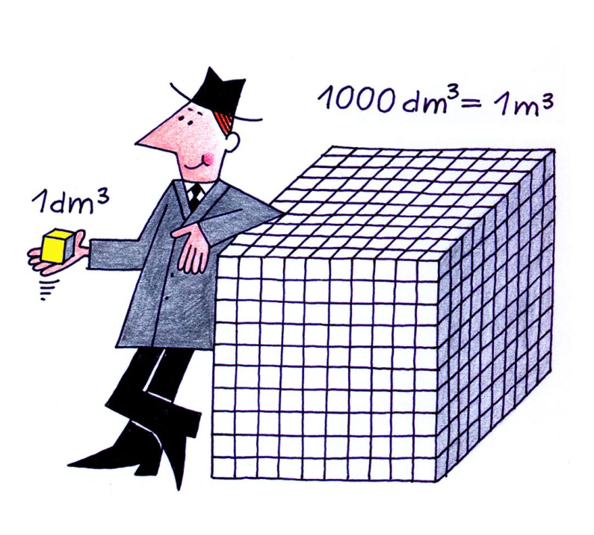
OBUJAM – Zadatak 1.
Izrazite zadane veličine u kubnim metrima:
a) 1200 cm³ ;
b) 160 dm³ ;
c) 3000 mm³ ;
d) 0,6 km³
Zadci za vježbu - OŠ Jurja Šižgorića, Šibenik

Slide 3
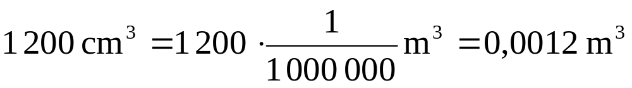
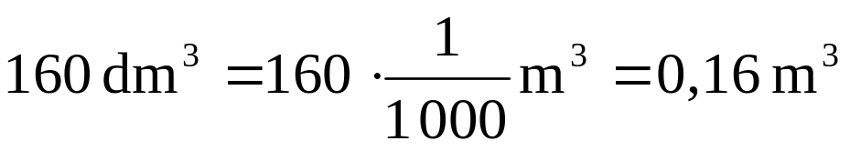
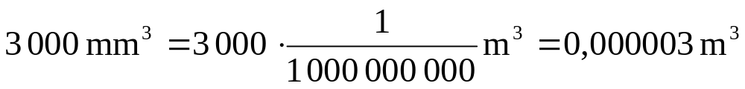
Riješenje – Zadatak 1.
a)
b)
c)
d)
Zadci za vježbu - OŠ Jurja Šižgorića, Šibenik

Slide 4

OBUJAM – Zadatak 2.
Vesna ima sobu kojoj je duljina 8 m, širina 5 m a visina 3 m. Koliki je obujam Vesnine sobe?
Zadci za vježbu - OŠ Jurja Šižgorića, Šibenik

Slide 5
Riješenje – Zadatak 2.
Zadci za vježbu - OŠ Jurja Šižgorića, Šibenik

Slide 6
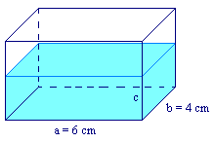
OBUJAM – Zadatak 3.
Na slici je posuda u kojoj je 31,2 cm³ vode. a) Odredite ploštinu površine vode koja je u dodiru sa zrakom. b) Na temelju zadanog obujma i površine vode odredi visinu vode u posudi.
Zadci za vježbu - OŠ Jurja Šižgorića, Šibenik

Slide 7
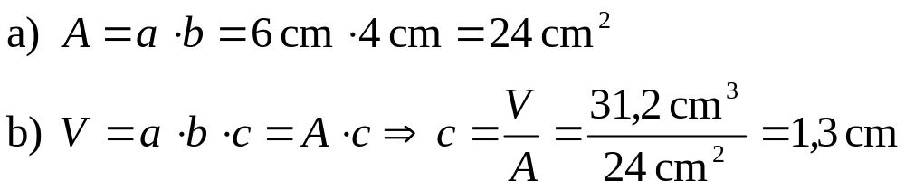
Riješenje – Zadatak 3.
Zadci za vježbu - OŠ Jurja Šižgorića, Šibenik

Slide 8
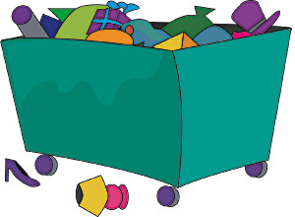
OBUJAM – Zadatak 4.
Kutija za igračke bez poklopca napravljena je od drva. Debljina svake stjenke je 2.5 cm. Duljine vanjskih bridova kutije su 60 cm x 40 cm x 40 cm. Kolika je razlika obujma koji zauzima kutija i unutarnjeg obujma kutije u koji se mogu smjestiti igračke? Kolike su dimenzije poklopca kutije, načinjenog od iste daske, ako poklopac ne prelazi njene rubove
Zadci za vježbu - OŠ Jurja Šižgorića, Šibenik

Slide 9

Riješenje – Zadatak 4.
vanjski obujam
unutarnji obujam
poklopac
Zadci za vježbu - OŠ Jurja Šižgorića, Šibenik

Slide 10
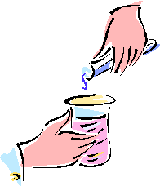
OBUJAM – Zadatak 5.
Menzurom odmjerimo 40 mL tekućine i prelijemo u posudu ploštine dna 8 cm². Do koje visine će biti tekućina u posudi?
Zadci za vježbu - OŠ Jurja Šižgorića, Šibenik

Slide 11
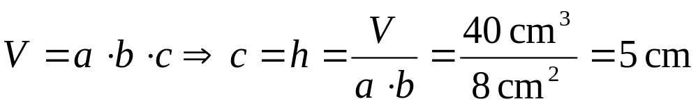
Riješenje – Zadatak 5.
Zadci za vježbu - OŠ Jurja Šižgorića, Šibenik

Slide 12
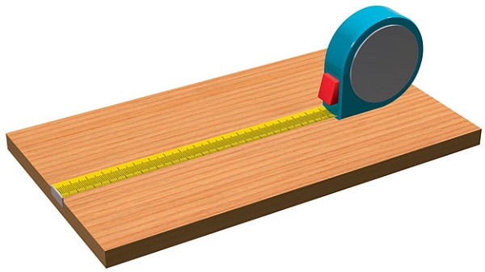
OBUJAM – Zadatak 6.
Koliki je obujam daske duljine 4 m, širine 1 dm i debljine 2 cm? Koliko takvih dasaka ima u jednom kubnom metru?
Zadci za vježbu - OŠ Jurja Šižgorića, Šibenik

Slide 13

OBUJAM – Zadatak 7.
Jedna obitelj odlučila je sagraditi bazen. Bazen će biti dug 10 m, širok 3,2 m i dubok 2,5 m. a) Koliko je m² pločica potrebno kupiti za oblaganje tog bazena? b) Koliko će litara vode stati u taj bazen?
Zadci za vježbu - OŠ Jurja Šižgorića, Šibenik

Slide 14
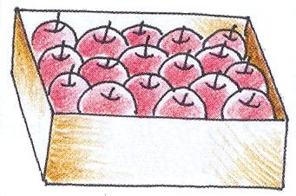
OBUJAM – Zadatak 8.
Proizvođač jabuka pakira za tržište svaku jabuku u kartonski plašt kocke brida 80 mm, a zatim ih slaže u veće sanduke. Unutarnje su dimenzije sanduka 64 cm x 40 cm x 32 cm. Koliko jabuka stane u jedan sanduk?
Zadci za vježbu - OŠ Jurja Šižgorića, Šibenik

Slide 15
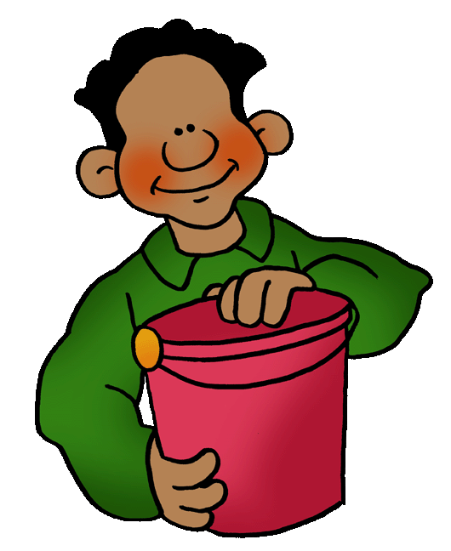
OBUJAM – Zadatak 9.
Koliko puta treba Marin posudom volumena 4 L prelijevati vino, da bi se do vrha napunila bačva volumena 1 m³?
Zadci za vježbu - OŠ Jurja Šižgorića, Šibenik

Slide 16
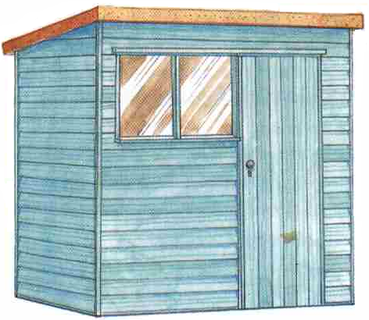
OBUJAM – Zadatak 10.
Prostorija u vrtu za ostavu alata je duga 4 m, široka 3 m i visoka 2 m. Treba je proširiti za 80 cm i produžiti za 95 cm. Za koliko se je povećao obujam prostorije?
Zadci za vježbu - OŠ Jurja Šižgorića, Šibenik

Slide 17
Riješenja – Zadatak 6.-10.
6. 0,008 m³, 125 kom
7. a) 98 m², b) 80 000 L
8. 160 jabuka
9. 250 puta
10. 13,62 m³
Zadci za vježbu - OŠ Jurja Šižgorića, Šibenik

Slide 18
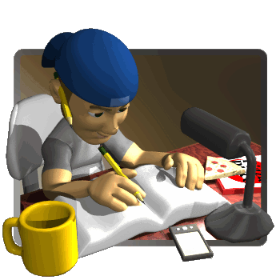
Mjerenje ploštine
KRAJ
Školska godina 2012./2013.
Zadci za vježbu

